Slide 1
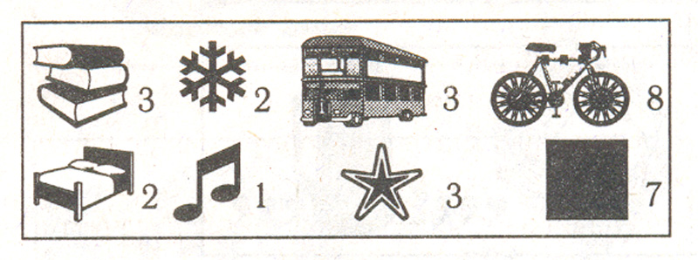
РЕБУС №1
Ответ

Slide 2
ИНТЕРНЕТ
Дальше

Slide 3
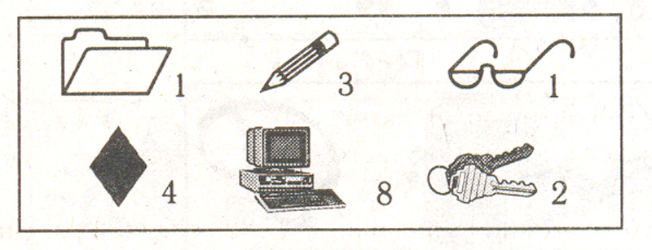
РЕБУС №2
Ответ

Slide 4
ПРОБЕЛ
Дальше

Slide 5
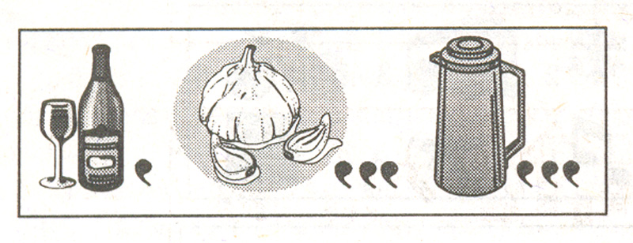
РЕБУС №3
Ответ

Slide 6
ВИНЧЕСТЕР
Дальше

Slide 7
РЕБУС №4
Ответ

Slide 8
ИНФОРМАТИКА
Дальше

Slide 9
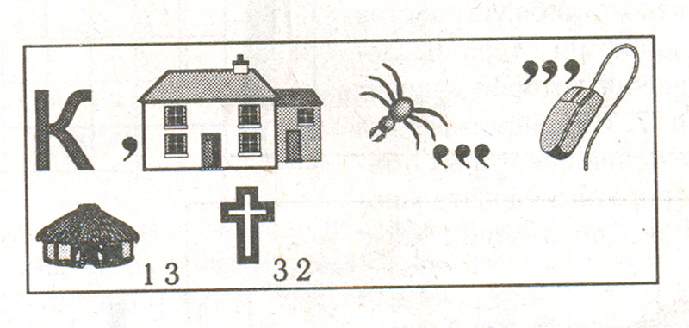
РЕБУС №5
Ответ

Slide 10
КОМПЬЮТЕР
Дальше

Slide 11
РЕБУС №6
Ответ

Slide 12
МОНИТОР
Дальше

Slide 13
РЕБУС №7
Ответ

Slide 14
ДИСКОВОД
Дальше

Slide 15
РЕБУС №8
Ответ

Slide 16
КЛАВИАТУРА
Дальше

Slide 17
РЕБУС №9
Ответ

Slide 18
ИНФОРМАТИКА
Дальше

Slide 19
РЕБУС №10
Ответ

Slide 20
ВИНЧЕСТЕР
Дальше

Slide 21
РЕБУС №11
Ответ

Slide 22
ПРОГРАММИРОВАНИЕ
Дальше

Slide 23
РЕБУС №12
Ответ

Slide 24
КУРСОР
Дальше

Slide 25
До новых
встреч!

